Slide 1
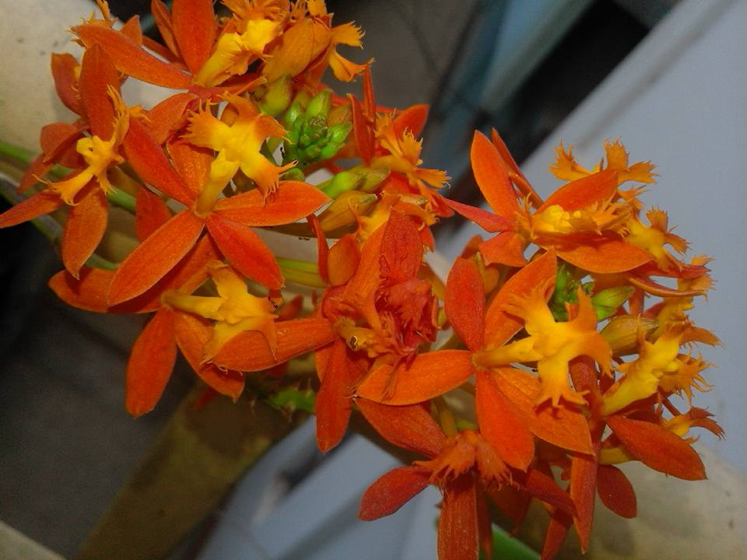
স্বাগতম

Slide 2
পরিচিতি
প্রদীপ কুমার দাস
সহকারী অধ্যাপক
পদার্থ বিজ্ঞান
খোলাহাটী ডিগ্রী কলেজ
পার্বতীপুর,দিনাজপুর।
একাদশ শ্রেণী
পদার্থ বিজ্ঞান ১ম পত্র
অধ্যায়ঃ ৩য় (গতি বিদ্যা)
সময়ঃ ৪5 মিনিট

Slide 3
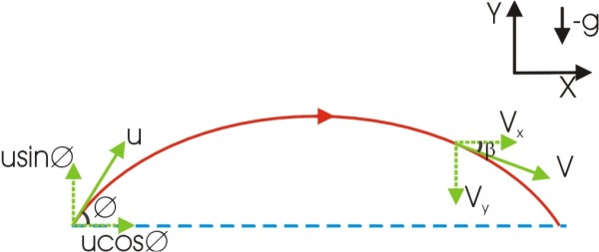

Slide 4
পাঠ শিরোনামঃ
প্রাস

Slide 5
শিখনফলঃ
১।প্রাস কি বলতে পারবে।
২।প্রাসের ধরন অংকন করতে পারবে।
৩।প্রাসের প্রয়োগ বর্ননা করতে পারবে।
৪।প্রাসের সুত্র প্রয়োগ করে প্রাসের গতিপথ বর্ননা করতে পারবে।

Slide 6
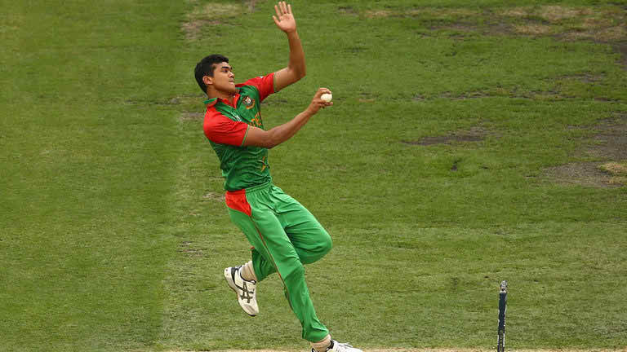
V₀
Y
অনুভুমিকের সাথে তির্যকভাবে নিক্ষিপ্ত বস্তুকে প্রাস বলে।
θ
X

Slide 7
প্রাসের গতিপথ

Slide 8
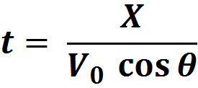
Y
V₀
Y
θ
O
X
X

Slide 9
Y
V₀
Y
θ
O
X
X

Slide 10
মূল্যায়নঃ
১। প্রাস কাকে বলে?
২।বিচরনকাল কাকে বলে?
৩।পাল্লা কাকে বলে?

Slide 11
বাড়ীর কাজ
প্রাসের গতিপথ অধিবৃত্ত গানিতিকভাবে ব্যাখ্যা কর।

Slide 12
ধন্যবাদ

